Slide 1



Flutter ile Mobil Uygulama Geliştirme
3. Bölüm
Dr. Sevdanur GENÇ
https://github.com/SevdanurGENC

Slide 2

Ajanda
NESNE TABANLI PROGRAMLAMA
Sınıflar
Sınıf-içi Fonksiyonlar
Sınıflarda Kalıtım (Inheritance)
Static
Get ve Set Fonksiyonları
Soyut Sınıf (Abstract)
Arayüz (Interface)

Slide 3
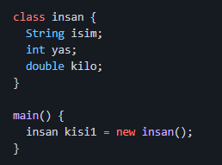
Sınıflar
Sınıf Oluşturma : Sınıflar diğer birçok dildeki gibi class terimi ile oluşturulur.
Bir insan sınıfı oluşturduk. Bu sınıf isim, yas ve kilo gibi özellikleri vardır. Tıpkı bir insanda bulunan özellikler gibi.
kisi1 adından insan sınıfında bir nesne ürettik.

Slide 4
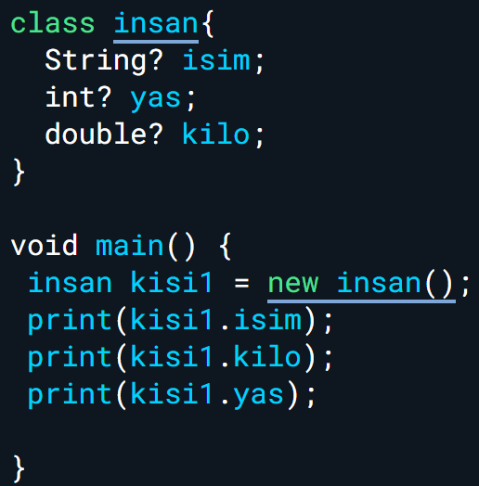
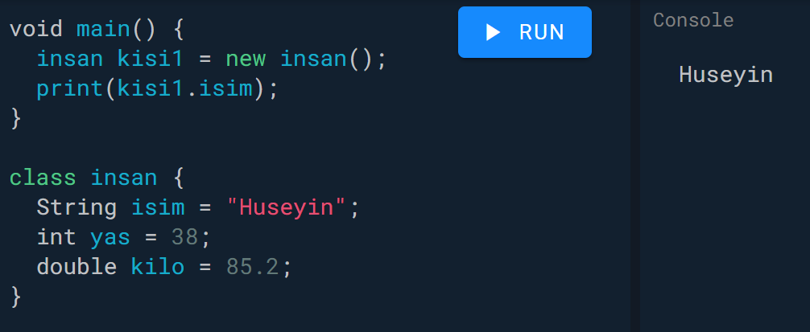
Sınıf Oluşturma
Artık kisi1 tamamen insan oldu diyebiliriz. print(kisi1.isim); yazarak kisi1'in isim değişkenini yazdırabiliriz. Ama olaya biraz dikkat ettiğimizde değerlerin kisi1'e ait değil de insan sınıfında ait olduğunu görebiliriz. Yani insan sınıfı için oluşturulmuş nesnelerin varsayılan değerini girmiş olduk.

Slide 5
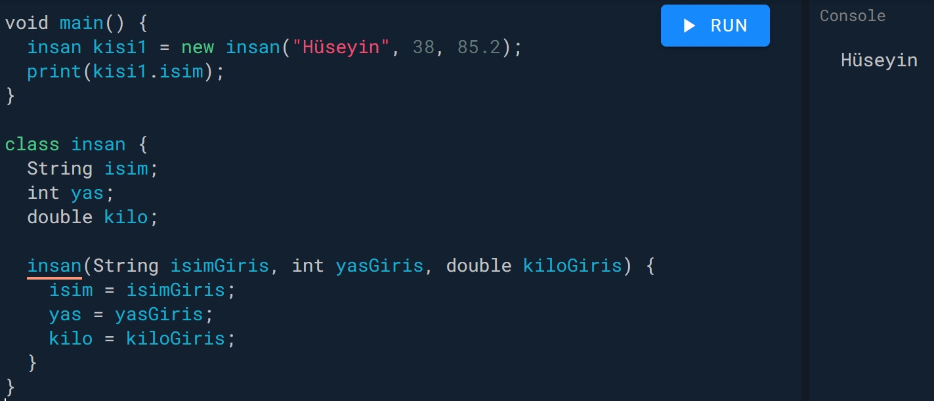
Constructors (Yapıcılar)
Yapıcılar bir sınıf nesnesi üretirken değerlerin tanımlanmasında kullanılır.
Yapıcılar sınıfların içerisine fonksiyon olarak tanımlanır.
Bir fonksiyonun yapıcı fonksiyon olması için sınıf ile aynı isme sahip olması gerekir.
Yapıcı fonksiyonlardaki mantık, dışarıdan alınan değerleri sınıf içerisindeki değişkenlere yerleştirmektir. Yapıcı fonksiyondaki parametrelerin isimleri ile sınıf değişkenlerinin isimlerinin aynı olmadığına dikkat edilmelidir.
Bu işlemi this işaretçisi ile de yapabiliriz.

Slide 6
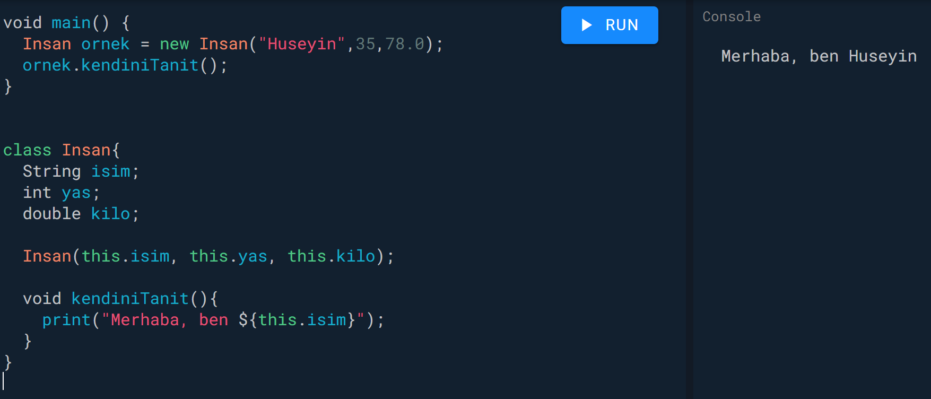
Constructors (Yapıcılar)

Slide 7
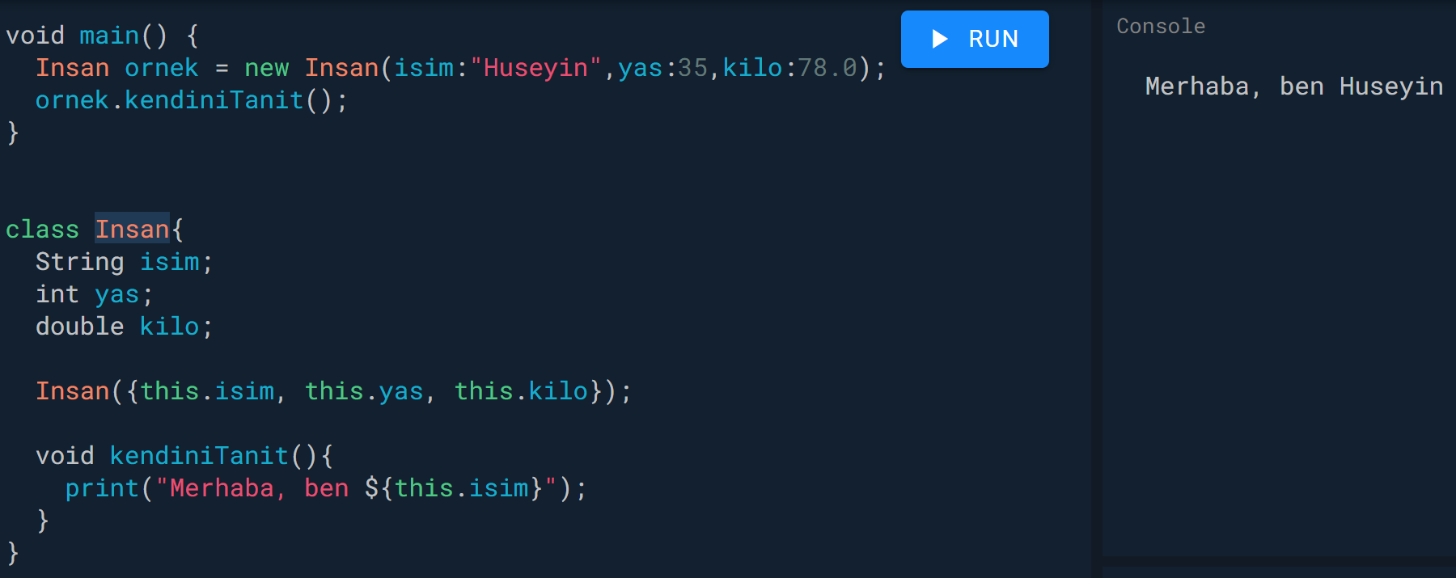
Constructors (Yapıcılar)

Slide 8
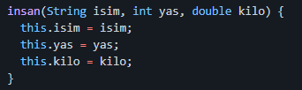

This
This işaretçisi, sınıfa özel tanımlı değişkenleri kullanabilmeyi sağlayan işaretçidir. Yapıcımızı bir de this ile oluşturalım.
this = bu. isim parametresinden gelen değer, this.isim ile bu sınıfın isim değişkenine atansın.
This ile Yapıcı oluştururken Kolay Yöntem :

Slide 9
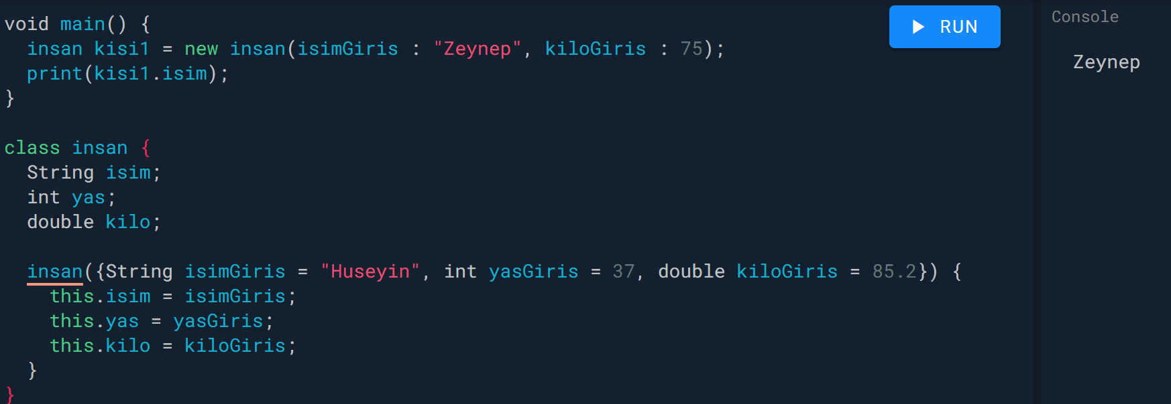
Sınıf Nesnesi Oluştururken Belirli ve Varsayılan Yapıcı Parametresi Girme
Fonksiyonlar konusunda gördüğümüz gibi parametrelere değer yollarken hangi değişkene yollayacağımızı seçebiliriz.
main fonksiyonuna baktığımızda,
kisi1 adında insan nesnesi oluştururken yapıcı fonksiyona sadece isim ve kilo değerlerini yolladık. yas değişkeninin değeri yapıcı fonksiyonda varsayılan değer aldı.

Slide 10
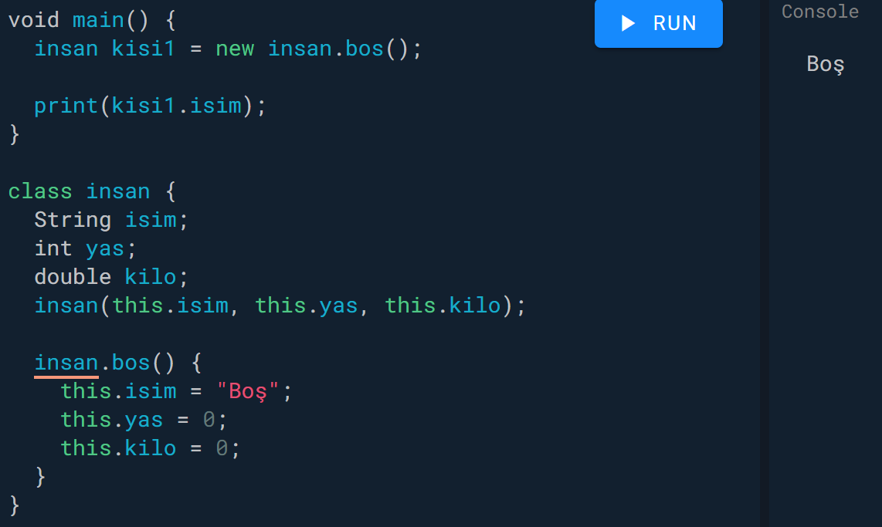
İsimlendirilmiş Yapıcılar
Eğer sınıfımıza birden fazla yapıcı eklemek istiyorsak isimlendirilmiş yapıcıları kullanırız.
insan sınıfımız hem insan adlı yapıcı fonksiyona sahip, hem de insan.bos adında isimlendirilmiş yapıcı fonksiyona sahip. insan.bos yapıcı fonksiyonumuz insan sınıfından üretilen nesnede kullanıldığında değişkenlere boş bilgiler giriyor.
main fonksiyonumuzda nesne üretimini gözlemlediğimizde, nesnenin insan.bos() yapıcı fonksiyonu ile üretildiğini görüyoruz.

Slide 11
Sınıf-içi Fonksiyonlar
Bir önceki konuda sınıf oluştururken insan üzerinden örnek vermiştik. Yine aynı örnek üzerinden gidelim.
insan sınıfımıza bir özellik (yani fonksiyon) ekleyelim. Bu özelliği tıpkı gerçek bir insanda bulunan kendini tanıtabilme yeteneği olsun.
insan sınıfımızın içerisine kendiniTanit adında bir fonksiyon ekledik. Fonksiyonumuz bir değer döndürmediği için tipini void yaptık. print fonksiyonu ile ekrana this.isim ile nesneye özel olarak kendini tanıtacağı bir cümle bastırdık.
main fonksiyonu içerisinde de, kisi1 adında bir insan nesnesi oluşturduk ve içerisine yapıcıya gidecek olan parametre değerlerini girdik. Hemen aşağısındaki koda dikkat edelim. kendiniTanit fonksiyonu insan sınıfına ait olduğu için ve kisi1 nesnesi de insan sınıfından türetildiği için kendiniTanit fonksiyonunu kisi1 nesnesine iliştirdik.

Slide 12
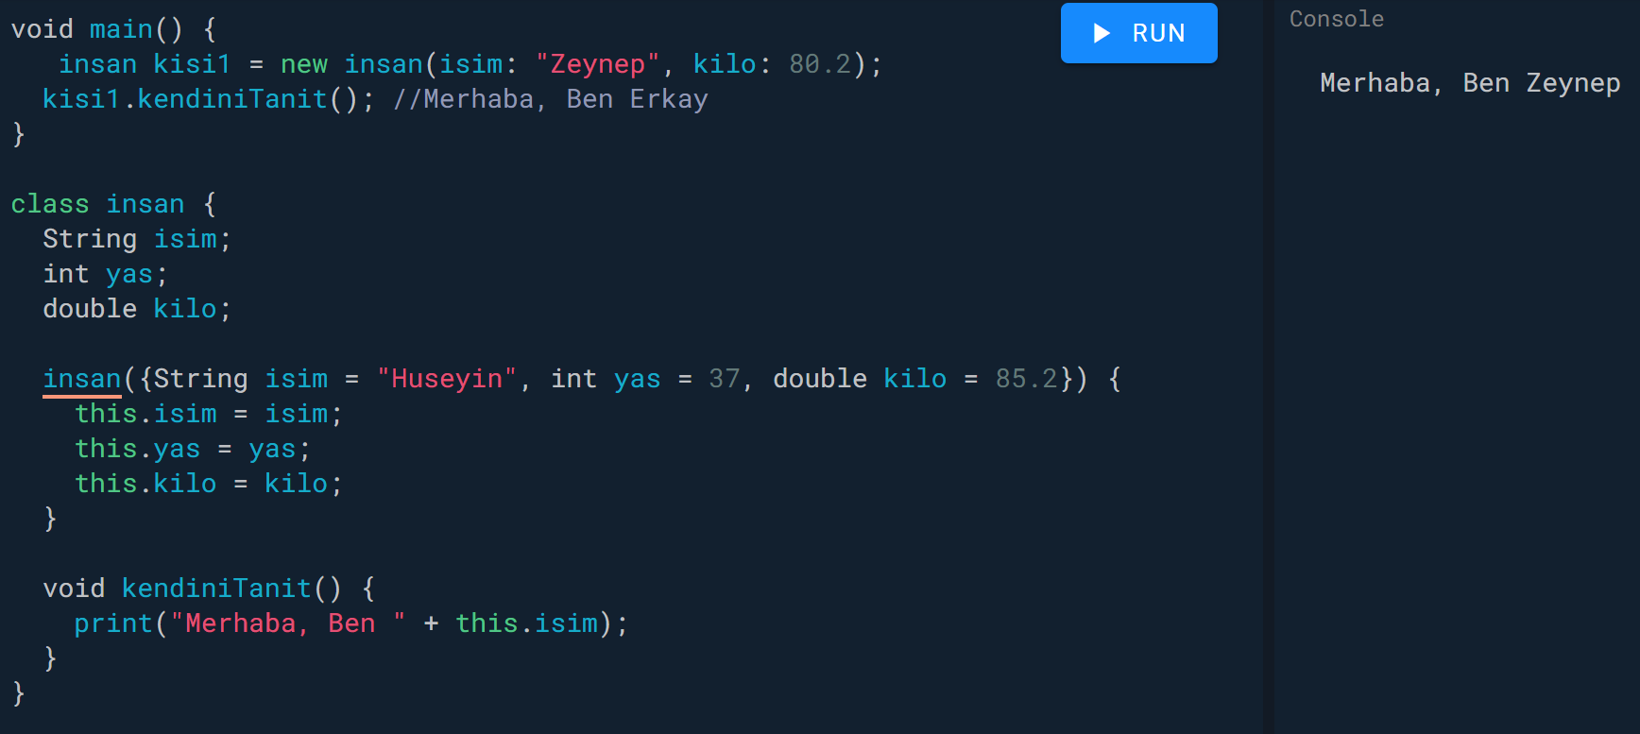
Sınıf-içi Fonksiyonlar

Slide 13
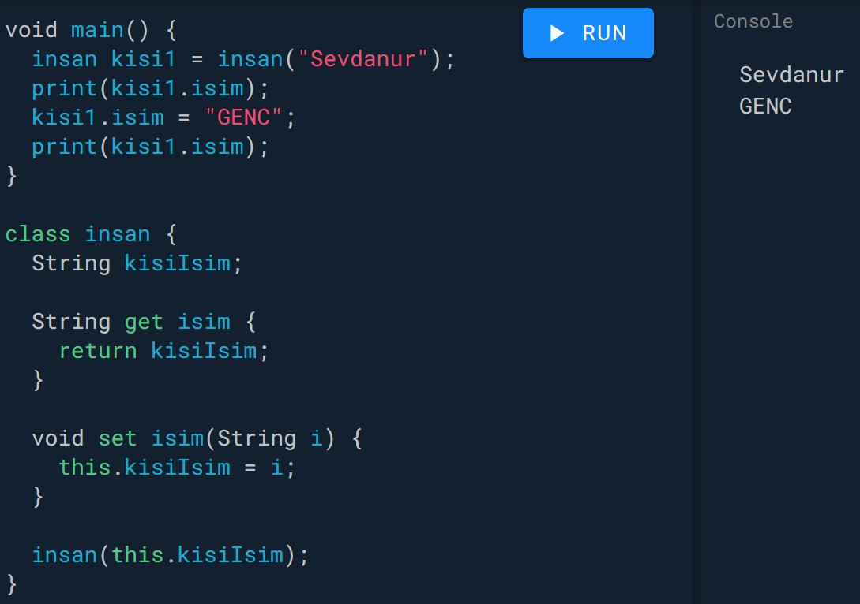
Get ve Set Fonksiyonları
Get ve Set değişkenler üzerinde işlem yapabilmemizi sağlayan basit fonksiyonlardır. Get fonksiyonumuz değer döndürür. Set fonksiyonumuz da değer atar.
kisi1 nesnesini oluşturuyorken new terimini kullanmadık. Bu terim Dart 2.2 beri zorunlu değildir.

Slide 14
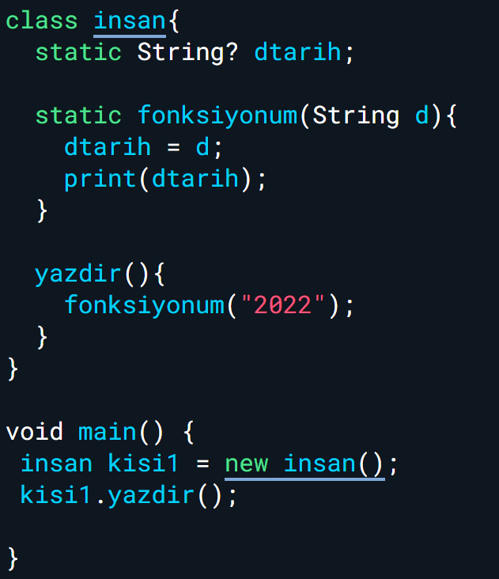
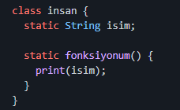
Static
Sınıf yapısını oluşturuyorken, bazı nesnelerin dışarıyla olan etkileşimini ayarlamak gerekebilir.
Static ile oluşturulan değişken ve fonksiyonlara sınıf dışından erişilemezler.
Yukarıdaki insan sınıfında static insan değişkeni oluşturduk. Bu değişken sadece sınıf içerisindeki işlemlerde kullanılabilecek. Aynı şekilde fonksiyonum 'da.

Slide 15
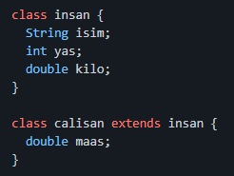
Sınıflarda Kalıtım (Inheritance)
Bir sınıfa ait özellikleri başka bir sınıfta da kullanmak istiyorsak kalıtım özelliğinden faydalanabiliriz. insan adında bir sınıf oluşturduk ve bir insanda olacak özelliklerden referans alarak değişkenler oluşturduk.
calisan adında bir sınıf oluşturduk ve extends insan yazarak insan sınıfının özelliklerinden faydalanmasını sağladık. Sonuçta çalışanlar da bir insan
Bir çalışanın özelliği olan maaş (maas) özelliğini ekledik. Yukarıdaki örneğimizde calisan sınıfı insan sınıfının özelliklerine de sahip olacaktır.

Slide 16
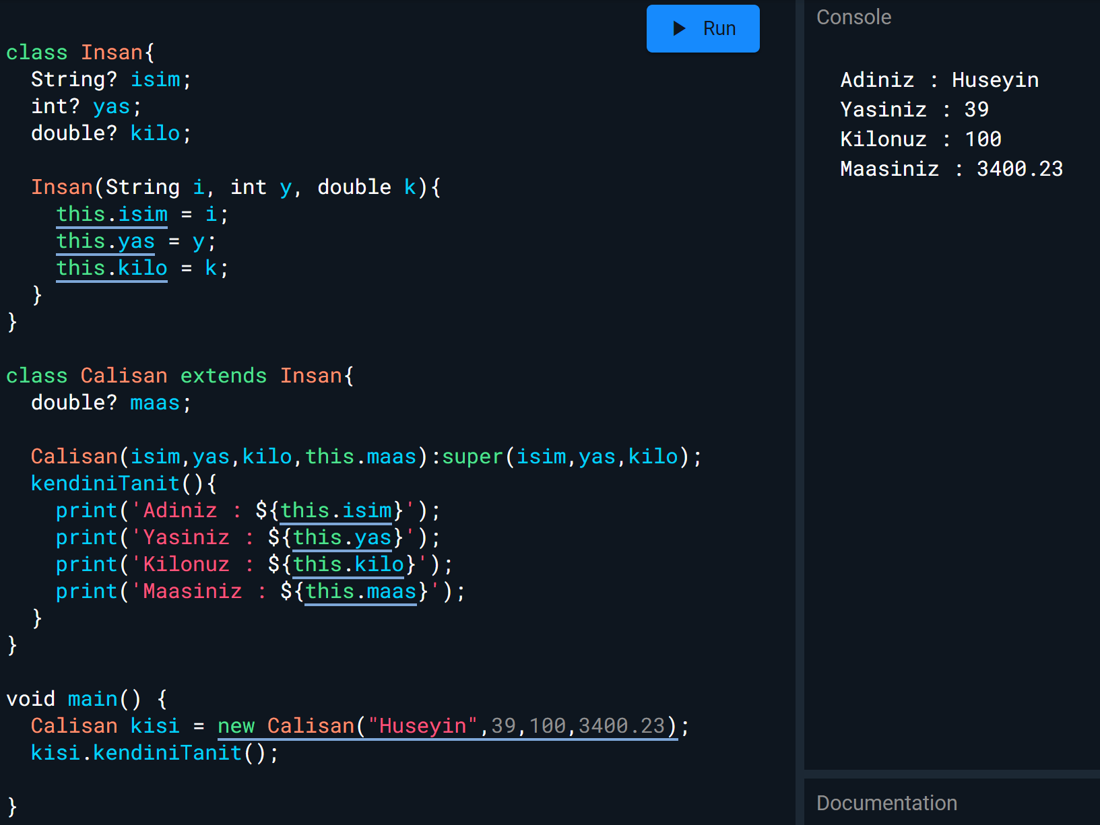
Kalıtım İşleminde Yapıcı Fonksiyon Kullanımı
Yine bir insan sınıfı oluşturduk. Bu sınıf her zaman ki gibi bir yapıcı fonksiyona sahip.
calisan sınıfı oluşturduk ve bu sınıfı insan sınıfından miras aldık. calisan adlı yapıcı fonksiyonumuza dikkat ettiğimizde,
Parametreler içerisine isim, yas ve kilo isminde parametreler aldık. Bu parametreler miras aldığımız sınıftan geldiği için türlerini belirtmedik. Son parametremiz ise this.maas. maas değişkenini this ile kolayca atadık. Parametrelerin yanındaki super fonksiyonu ise miras aldığımız sınıftan gelen parametrelerdir.
Daha sonra kendiniTanit fonksiyonu oluşturarak calisan sınıfına ait bilgileri ekrana yazdırmasını sağlayan bir fonksiyon oluşturduk.

Slide 17

Kalıtım İşleminde İsimli Yapıcı Fonksiyon Kullanma

Slide 18
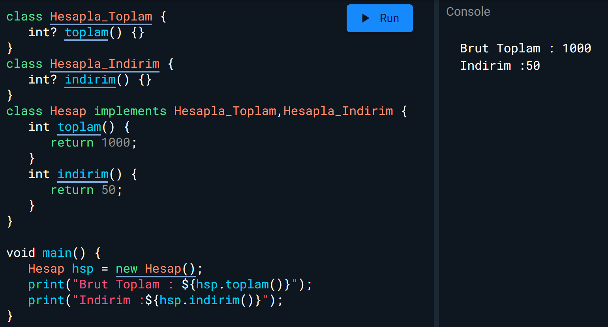
Sınıflarda Arayüz (Interface)
Normal bir class ı “extends” le miras aldığımızda normal miras almış oluruz. implements ile miras aldığımızda “interface” yapmış oluruz.
“implements” edilen sınıfın her bir değişkeni, fonksiyonu miras alan sınıf tarafından yeniden tanımlanmak zorundadır.

Slide 19
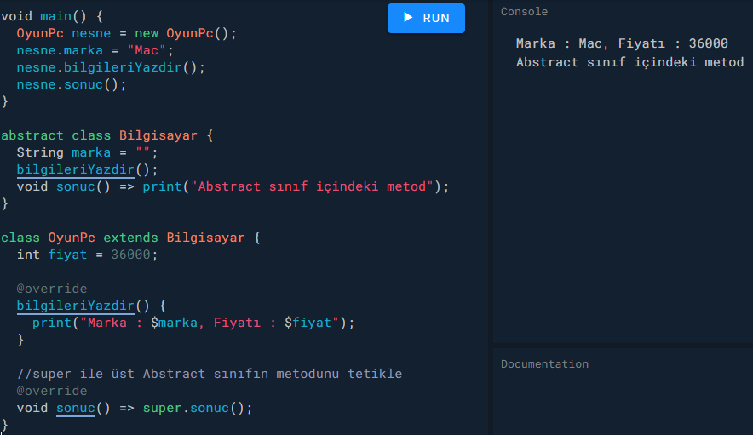
Sınıflarda Soyut Sınıf (Abstract)
Dart Dilinde Abstract Sınıflar genel tanımıyla nesne türetilemeyen sınıflardır. Aşağıdaki örnekte OyunPc sınıfının bağlı olduğu Bilgisayar sınıfı Abstract sınıf olduğundan dolayı nesne türetemedik fakat super anahtar kelimesiyle sınıfın içindeki metoda erişmiş olduk.
Notes:
class Hesapla_Toplam {
int? toplam() {}
}
class Hesapla_Indirim {
int? indirim() {}
}
class Hesap implements Hesapla_Toplam,Hesapla_Indirim {
int toplam() {
return 1000;
}
int indirim() {
return 50;
}
}
void main() {
Hesap hsp = new Hesap();
print("Brut Toplam : ${hsp.toplam()}");
print("Indirim :${hsp.indirim()}");
}

Slide 20


